Slide 1
Ειδικές Ιατρικές Εφαρμογές
Ανοικτά Ακαδημαϊκά Μαθήματα στο ΤΕΙ Αθήνας
Ενότητα 7: Ρομποτική Χειρουργική
Δρ. Νικόλαος Δ. Θαλασσινός, Επίκουρος Καθηγητής
Χειρουργός Θώρακος
Τμήμα Ραδιολογίας - Ακτινολογίας
Το περιεχόμενο του μαθήματος διατίθεται με άδεια Creative Commons εκτός και αν αναφέρεται διαφορετικά | Το έργο υλοποιείται στο πλαίσιο του Επιχειρησιακού Προγράμματος «Εκπαίδευση και Δια Βίου Μάθηση» και συγχρηματοδοτείται από την Ευρωπαϊκή Ένωση (Ευρωπαϊκό Κοινωνικό Ταμείο) και από εθνικούς πόρους.

Slide 2
Ρομποτική χειρουργική
Νέα τεχνολογία μετεξέλιξη της ενδοσκοπικής χειρουργικής, όπου ο χειρουργός δεν πλησιάζει το χειρουργικό πεδίο αλλά χειρουργεί από απόσταση καθισμένος σε μια ειδική κονσόλα, εφοδιασμένη με κατάλληλα οπτικά και ηλεκτρονικά συστήματα. Τον ρόλο των χειρουργικών χεριών παίζουν ειδικοί ηλεκτρονικοί βραχίονες.
Πιστοποιημένη αποτελεσματικότητα και υπεροχή επί του παρόντος: Ριζική προστατεκτομή.

Slide 3
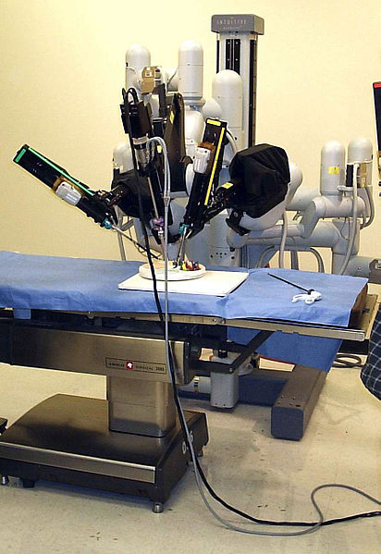
Τραπέζι ρομποτικών χειρουργικών επεμβάσεων
“Laproscopic Surgery Robot”, από Túrelio διαθέσιμο με άδεια CC BY-SA 3.0

Slide 4
Εφαρμογή ρομποτικής χειρουργικής Εισαγωγικό Video
TeamCirisano Teaching Series: Robotic da Vinci laparoscopic instrument axes

Slide 5
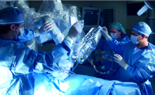
Robot Da Vinci
“Da Vinci Robot”, από Purplrockscissors διαθέσιμο με άδεια CC BY-SA 3.0

Slide 6
Εφαρμογή συστήματος Da Vinci
Robotic Surgery Demonstration Using Da Vinci Surgical System

Slide 7
Τέλος Ενότητας

Slide 8
Σημειώματα

Slide 9
Σημείωμα Αναφοράς
Copyright Τεχνολογικό Εκπαιδευτικό Ίδρυμα Αθήνας, Νικόλαος Θαλασσινός 2014. Νικόλαος Θαλασσινός. «Ειδικές Ιατρικές Εφαρμογές. Ενότητα 7: Ρομποτική Χειρουργική». Έκδοση: 1.0. Αθήνα 2014. Διαθέσιμο από τη δικτυακή διεύθυνση: ocp.teiath.gr.

Slide 10
Σημείωμα Αδειοδότησης
Το παρόν υλικό διατίθεται με τους όρους της άδειας χρήσης Creative Commons Αναφορά, Μη Εμπορική Χρήση Παρόμοια Διανομή 4.0 [1] ή μεταγενέστερη, Διεθνής Έκδοση. Εξαιρούνται τα αυτοτελή έργα τρίτων π.χ. φωτογραφίες, διαγράμματα κ.λ.π., τα οποία εμπεριέχονται σε αυτό. Οι όροι χρήσης των έργων τρίτων επεξηγούνται στη διαφάνεια «Επεξήγηση όρων χρήσης έργων τρίτων».
Τα έργα για τα οποία έχει ζητηθεί άδεια αναφέρονται στο «Σημείωμα Χρήσης Έργων Τρίτων».
[1] http://creativecommons.org/licenses/by-nc-sa/4.0/
Ως Μη Εμπορική ορίζεται η χρήση:
που δεν περιλαμβάνει άμεσο ή έμμεσο οικονομικό όφελος από την χρήση του έργου, για το διανομέα του έργου και αδειοδόχο
που δεν περιλαμβάνει οικονομική συναλλαγή ως προϋπόθεση για τη χρήση ή πρόσβαση στο έργο
που δεν προσπορίζει στο διανομέα του έργου και αδειοδόχο έμμεσο οικονομικό όφελος (π.χ. διαφημίσεις) από την προβολή του έργου σε διαδικτυακό τόπο
Ο δικαιούχος μπορεί να παρέχει στον αδειοδόχο ξεχωριστή άδεια να χρησιμοποιεί το έργο για εμπορική χρήση, εφόσον αυτό του ζητηθεί.

Slide 11
Επεξήγηση όρων χρήσης έργων τρίτων
©
Δεν επιτρέπεται η επαναχρησιμοποίηση του έργου, παρά μόνο εάν ζητηθεί εκ νέου άδεια από το δημιουργό.
διαθέσιμο με άδεια CC-BY
Επιτρέπεται η επαναχρησιμοποίηση του έργου και η δημιουργία παραγώγων αυτού με απλή αναφορά του δημιουργού.
διαθέσιμο με άδεια CC-BY-SA
Επιτρέπεται η επαναχρησιμοποίηση του έργου με αναφορά του δημιουργού, και διάθεση του έργου ή του παράγωγου αυτού με την ίδια άδεια.
διαθέσιμο με άδεια CC-BY-ND
Επιτρέπεται η επαναχρησιμοποίηση του έργου με αναφορά του δημιουργού.
Δεν επιτρέπεται η δημιουργία παραγώγων του έργου.
διαθέσιμο με άδεια CC-BY-NC
Επιτρέπεται η επαναχρησιμοποίηση του έργου με αναφορά του δημιουργού.
Δεν επιτρέπεται η εμπορική χρήση του έργου.
διαθέσιμο με άδεια CC-BY-NC-SA
Επιτρέπεται η επαναχρησιμοποίηση του έργου με αναφορά του δημιουργού
και διάθεση του έργου ή του παράγωγου αυτού με την ίδια άδεια.
Δεν επιτρέπεται η εμπορική χρήση του έργου.
διαθέσιμο με άδεια CC-BY-NC-ND
Επιτρέπεται η επαναχρησιμοποίηση του έργου με αναφορά του δημιουργού.
Δεν επιτρέπεται η εμπορική χρήση του έργου και η δημιουργία παραγώγων του.
διαθέσιμο με άδεια
CC0 Public Domain
Επιτρέπεται η επαναχρησιμοποίηση του έργου, η δημιουργία παραγώγων αυτού και η εμπορική του χρήση, χωρίς αναφορά του δημιουργού.
διαθέσιμο ως κοινό κτήμα
Επιτρέπεται η επαναχρησιμοποίηση του έργου, η δημιουργία παραγώγων αυτού και η εμπορική του χρήση, χωρίς αναφορά του δημιουργού.
χωρίς σήμανση
Συνήθως δεν επιτρέπεται η επαναχρησιμοποίηση του έργου.

Slide 12
Διατήρηση Σημειωμάτων
Οποιαδήποτε αναπαραγωγή ή διασκευή του υλικού θα πρέπει να συμπεριλαμβάνει:
το Σημείωμα Αναφοράς
το Σημείωμα Αδειοδότησης
τη δήλωση Διατήρησης Σημειωμάτων
το Σημείωμα Χρήσης Έργων Τρίτων (εφόσον υπάρχει)
μαζί με τους συνοδευόμενους υπερσυνδέσμους.

Slide 13
Χρηματοδότηση
Το παρόν εκπαιδευτικό υλικό έχει αναπτυχθεί στo πλαίσιo του εκπαιδευτικού έργου του διδάσκοντα.
Το έργο «Ανοικτά Ακαδημαϊκά Μαθήματα στο Πανεπιστήμιο Αθηνών» έχει χρηματοδοτήσει μόνο την αναδιαμόρφωση του εκπαιδευτικού υλικού.
Το έργο υλοποιείται στο πλαίσιο του Επιχειρησιακού Προγράμματος «Εκπαίδευση και Δια Βίου Μάθηση» και συγχρηματοδοτείται από την Ευρωπαϊκή Ένωση (Ευρωπαϊκό Κοινωνικό Ταμείο) και από εθνικούς πόρους.

